Slide 1
LIÇÃO 06
09 de Fevereiro de 2025
1º trimestre 2025
O FILHO É IGUAL COM O PAI

Slide 2
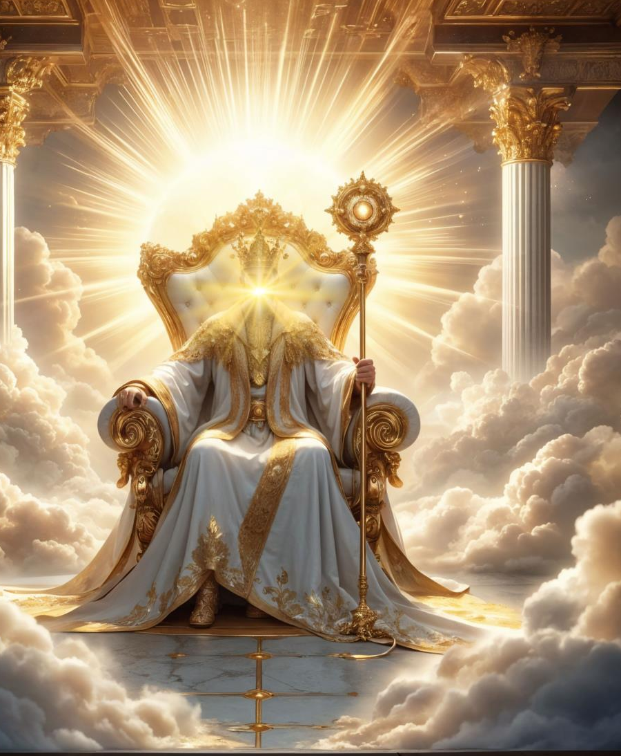
TEXTO ÁUREO
“Mas, do Filho, diz:
Ó Deus, o teu trono subsiste pelos séculos dos séculos, cetro de equidade é o cetro do teu reino.” (Hb 1.8)

Slide 3
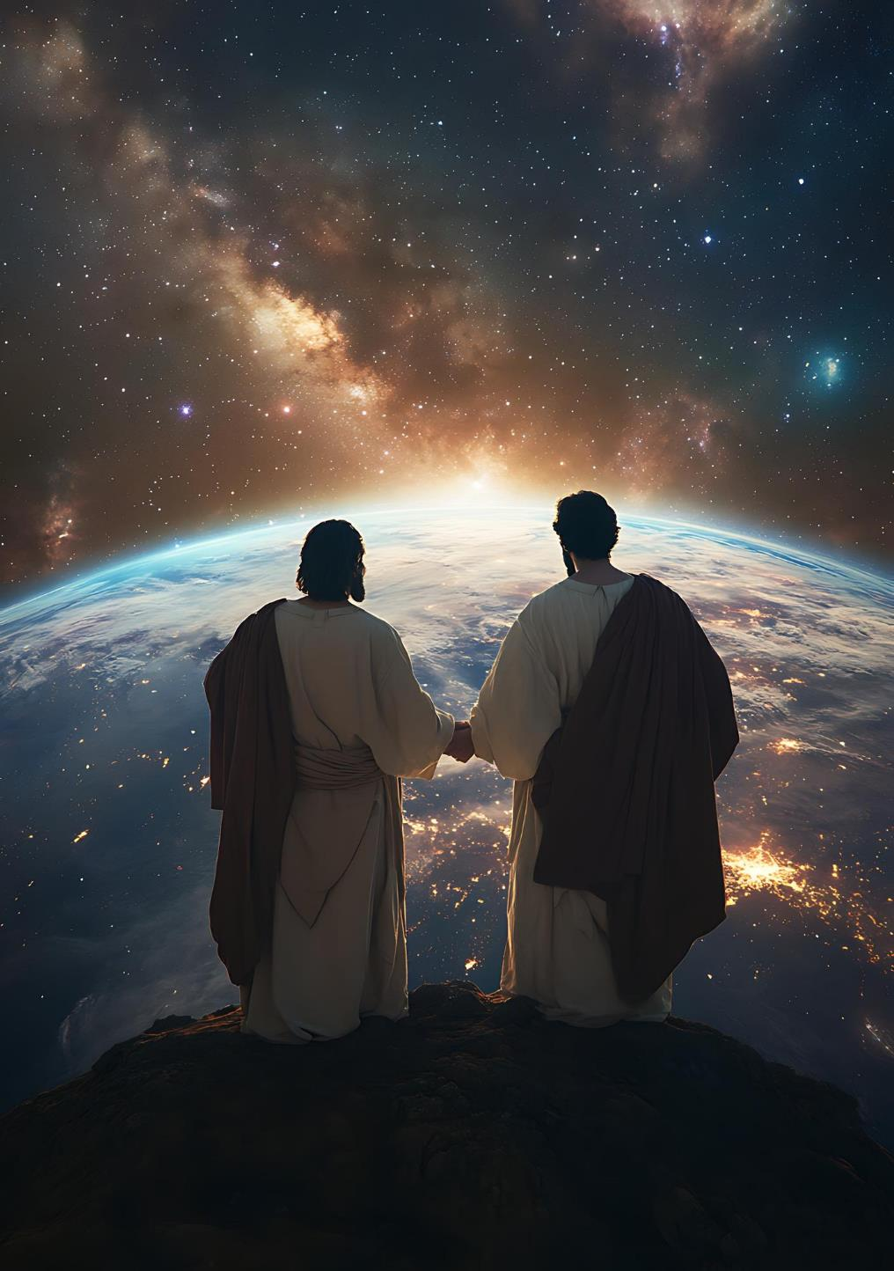
VERDADE PRÁTICA
O termo teológico
“Filho de Deus” é título, sendo assim, a existência de Jesus é desde a eternidade junto ao Pai.

Slide 4
TEXTO BÍBLICO
João 10. 30-38

Slide 5
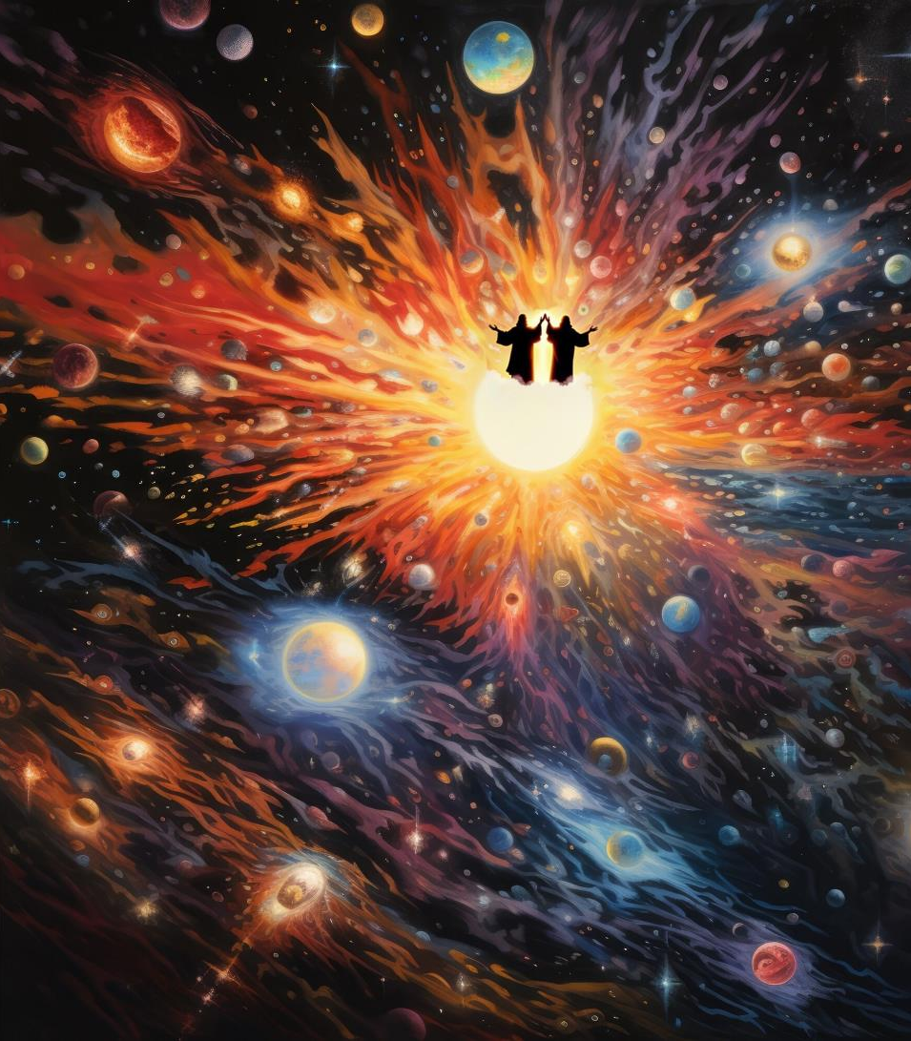
INTRODUÇÃO
A presente lição pretende mostrar e explicar com sólidos fundamentos escriturísticos que o Filho é Igual com o Pai.

Slide 6
OBJETIVOS DA LIÇÃO
1
Identificar
as ameaças hereges que assolam a Igreja de Cristo nos últimos dias;

Slide 7
1
Mostrar
a doutrina bíblica da relação entre Deus Pai e o Filho Unigênito
2
Apresentar
o conceito de Apologética Cristã

Slide 8
2
Refutar
biblicamente a heresia do Subordinacionismo
3
Definir
o que são as heresias

Slide 9
2
Apresentar
o conceito de Apologética Cristã
3
Exemplificar
como o Subordinacionismo está presente na atualidade

Slide 10
1
A DOUTRINA BÍBLICA DA RELAÇÃO DO FILHO COM O PAI

Slide 11
A DOUTRINA BÍBLICA DA RELAÇÃO DO FILHO COM O PAI
1. Ideia de filho
O conceito de filho no pensamento judaico implica a igualdade com o pai (Mt 23.29-31). Uma das ideias de filho na Bíblia é a identidade de natureza. Isso pode ser visto no paralelismo poético do salmista: "Que é o homem mortal para que te lembres dele? E o filho do homem, para que o visites?"
(Sl 8.4).

Slide 12
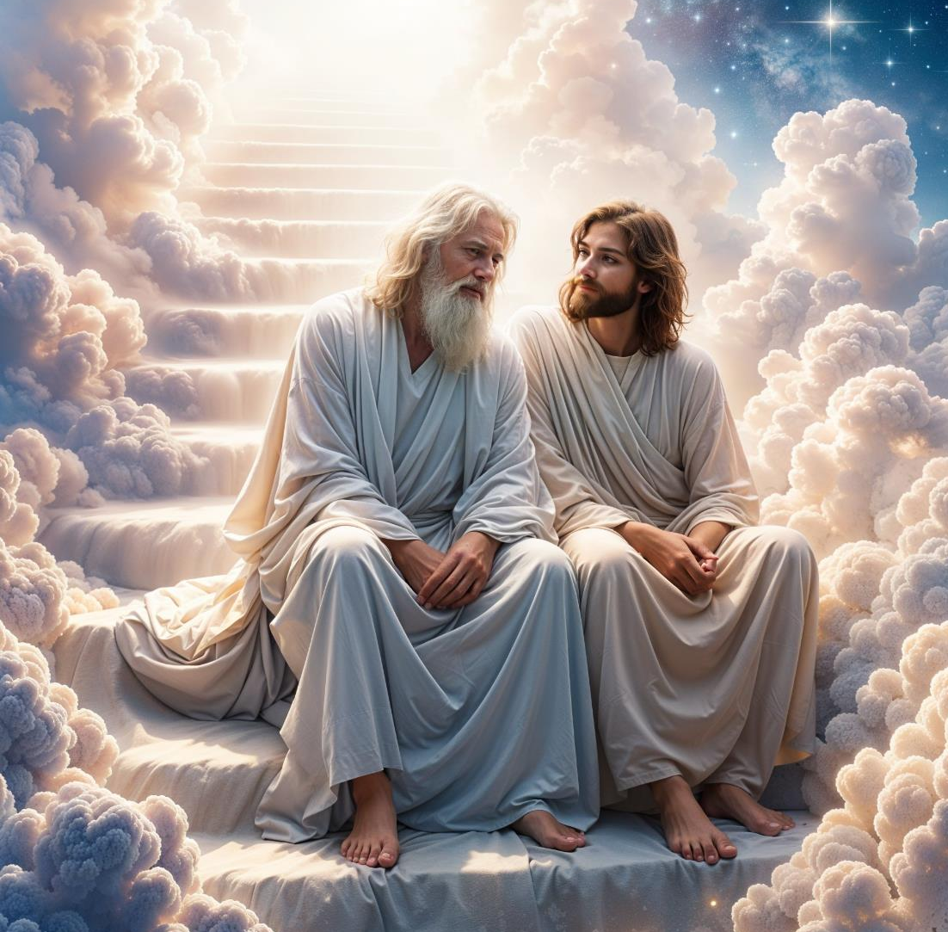
A DOUTRINA BÍBLICA DA RELAÇÃO DO FILHO COM O PAI
2. Significado teológico
Indica igualdade de natureza, ou seja, mesma substância.
É o que acontece com Jesus, Ele é chamado Filho de Deus no Novo Testamento porque Ele é Deus e veio de Deus. Jesus dizia que Deus era seu próprio Pai, fazendo-se igual a Deus
(Jo 5.18).

Slide 13
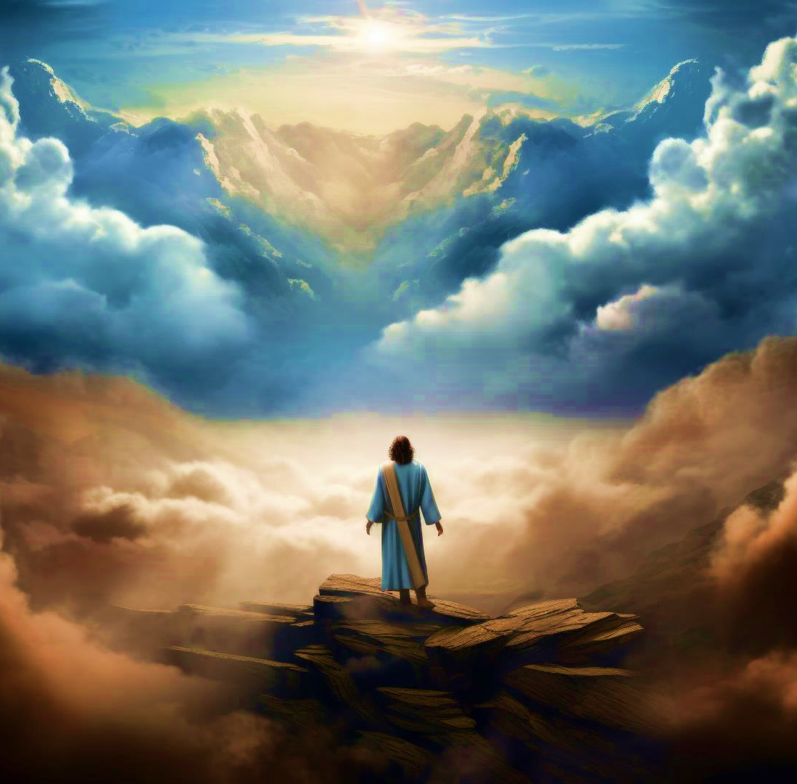
A DOUTRINA BÍBLICA DA RELAÇÃO DO FILHO COM O PAI
3. O Filho é Deus
Filho de Deus é uma expressão bíblica para referir-se à relação única do Filho Unigênito com o Pai. A expressão "Filho de Deus" revela a divindade de Cristo. Essa verdade está mais clara na Bíblia que o sol do meio-dia.

Slide 14
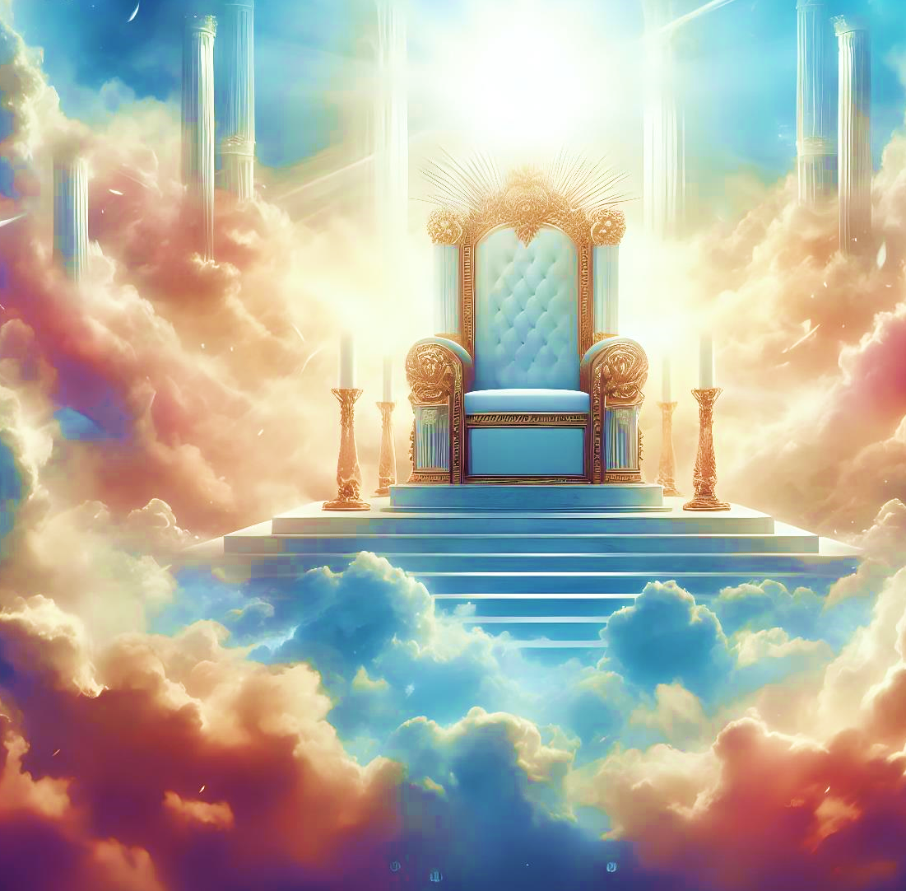
A DOUTRINA BÍBLICA DA RELAÇÃO DO FILHO COM O PAI
3. O Filho é Deus
Por isso, é estranho como pode haver tantos debates sobre o tema. O texto sagrado: "Mas, do Filho, diz: Ó Deus, o teu trono subsiste pelos séculos dos séculos, cetro de equidade é o cetro do teu reino" (Hb 1.8).

Slide 15
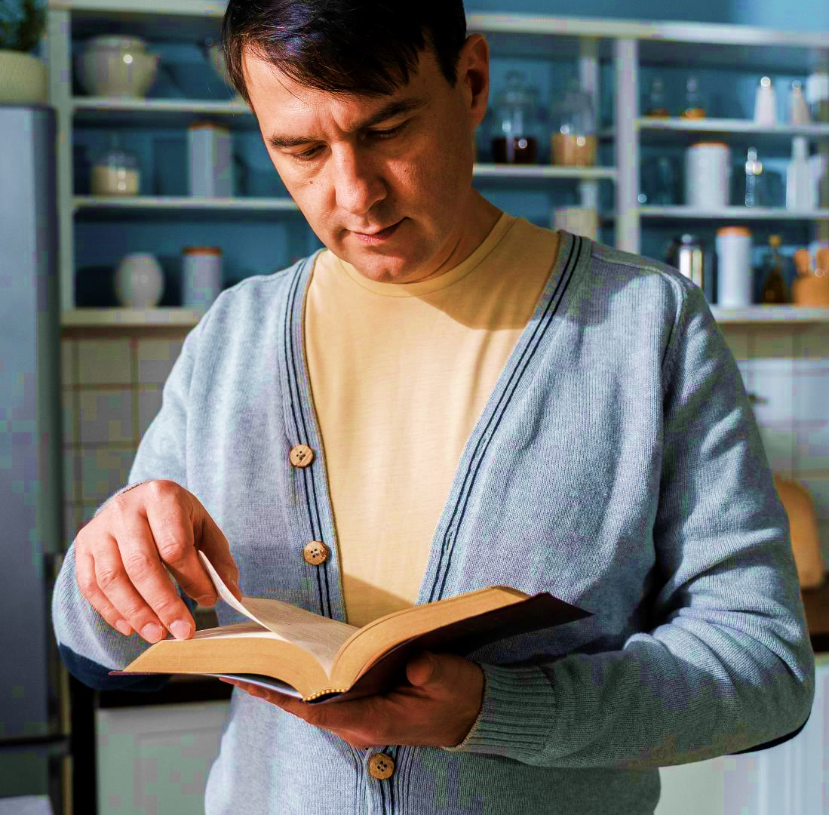
A DOUTRINA BÍBLICA DA RELAÇÃO DO FILHO COM O PAI
Sinopse I
A doutrina bíblica mostra a relação de unidade entre Deus Pai e seu Filho Unigênito.

